Slide 1
Econometrics （I-1）
Weihong Zeng

Slide 2
Syllabus
Time: Year 2026-2027, 1st semester
1-8th Week: Tuesday (3-4)&（7-8），创新港5-5043
Lecturer: 曾卫红
E-mail: zengwh@mail.xjtu.edu.cn
Office hour: Anytime by appointment (e-mail)
TA：刘龙翼 （博士生）
Platform：思源学习空间

Slide 3
Textbooks
Course Textbook (English):
Jeffrey M. Wooldridge, Introductory Econometrics---A Moden Approach (Six Edition), South-Weastern, Thomson learning. 2016.
A. Colin Cameron, Pravin K. Trivedi, Microeconometrics---methods and applications, Cambridge.2005.

Slide 4
Grading:
For my part:
For whole course:
 | Contents | Points
1) | Attendance | 5
2) | Homework | 20
3) | Final Exam | 60
4) | Final Report | 15
Total |  | 100
Teacher | Teaching hours | Weight
Zeng | 32 | 1/2
Huang | 8 | 1/8
Lin | 24 | 3/8
Total |  | 1
Note: We have homework every class, it is needed to submit up to the next Tuesday lecture.

Slide 5
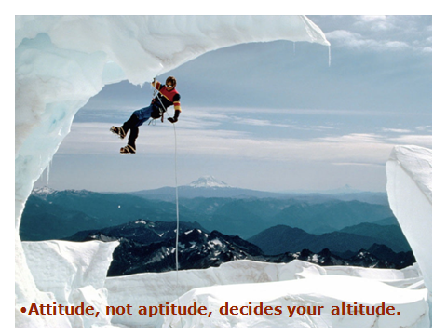

Slide 6
What is Econometrics?
Economics
Econometrics
Statistics
Mathematics

Slide 7
What is Econometrics?
Econometrics consists of the application of mathematical statistics to economic data to lend empirical support to the models constructed by mathematical economics and to obtain numerical results.
Econometrics may be defined as the quantitative analysis of actual economic phenomena based on the concurrent development of theory and observation, related by appropriate methods of inference.

Slide 8
Development of Econometrics
Classical stage
Modern stage
Post-modern stage
1920’
1970’
2010’
Computer science technology
Data collection and storage system
Big Data times coming

Slide 9
Development of Econometrics
A branch of Economics
○ 20世纪20年代末30年代初诞生
  1926年挪威经济学家R.Frish提出Econometrics
  1930年成立世界计量经济学会
  1933年创刊《Econometrica》
○ 20世纪40、50年代的大发展和60年代的扩张
○ 20世纪70年代的批评和反思
○ 20世纪70年代末以来非经典（现代）计量经济学的发展
计算机科学的大发展

Slide 10
△The development of Econometrics
----From the ownres of the Nobel Prize
About 20% of the owners of the Nobel Prize in Economics is related with Econometrics filed:
1969 R. Frish J. Tinbergen
1973 W. Leotief
1980 L. R. Klein
1984 R. Stone
1989 T. Haavelmo
2000 J. J. Heckman D. L. McFadden
2003 R. F. EngleC. W. J. Granger
2011 Thomas J.Sargent, Christopher Sims
About half of them experienced The President of the econometric society
Over half of the their achievements applied the theory of econometrics.

Slide 11
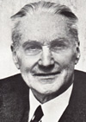
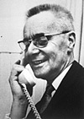
The Bank of Sweden Prize in Economic Sciences in Memory of Alfred Nobel 1969
"for having developed and applied dynamic models for the analysis of economic processes"
Ragnar Frisch
Norway
Jan Tinbergen the etherlands
Notes:
拉格纳·弗里希（1895年—1973年），1895年3月3日生于挪威奥斯陆，是数理经济学和经济计量学研究领域的先驱者，主要致力于长期经济政策和计划，特别是关于发展中国家问题。弗里希教授发展了经济规划的决策模型，设计了设法利用现代计算机技术的数学规划方法。他首先提出了经济计量学的定义，并第一个运用经济计量学的方法分析资本主义的经济波动，首创描述资本主义经济周期的数学模型，最早把导致经济波动的因素区分为扩散作用和冲击作用两大类，将两者结合起来解释资本主义经济周期，为当代经济周期理论奠定了重要基础。他在把经济计量学的理论和方法应于社会经济活动方面，也做出了许多贡献。由于其在经济计量学及其应用方面做出的贡献，1969年，和简·丁伯根一起荣获首届诺贝尔经济学奖。

Slide 12
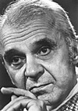
The Bank of Sweden Prize in Economic Sciences in Memory of Alfred Nobel 1973
"for the development of the input-output method and for its application to important economic problems"
Wassily Leontief
USA
Notes:
美国经济学家里昂惕夫1953年用投入—产出模型对美国40年代和50年代的对外贸易情况进行分析，考察了美国出口产品的资本—劳动比和美国进口替代产品中的资本—劳动比，发现美国参加国际分工是建立在劳动密集型专业分工基础之 上的（即出口产品中的资本—劳动比低于进口替代产品的）。这一结果恰与俄林的要素赋予论相悖，引起了经济学界和国际贸易界的巨大争议。里昂惕夫教授是投入分析方法的创始人。投入产出分析为研究社会生产各部门之间的相互依赖关系，特别是系统地分析经济内部各产业之间错综复杂的交易提供了一种实用的经济分析方法。事实表明，投入产出分析不只在各种长期及短期预测和计划中得到了广泛的应用，而且适用于不同经济制度下的预测和计划，无论是自由竞争的市场经济还是中央计划经济。

Slide 13
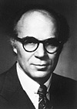
The Bank of Sweden Prize in Economic Sciences in Memory of Alfred Nobel 1980
"for the creation of econometric models and the application to the analysis of economic fluctuations and economic policies"
Lawrence R. Klein
USA
Notes:
劳伦斯·克莱因(Lawrence Robert Klein)计量经济模型的创建人。通过他所发表的论著和对各国研究团体的大量指导，促进了有关计量经济模型的研究和使用这些模型对经济政策的实际效果进行分析的可行性的研究。由于克莱因的贡献，计量经济模型的构想已经获得了即使不普遍也是广泛的应用了。计量经济模型现在可能在世界各地，不仅在科学研究机构，而且在政府部门、政治组织和大型企业都可以找到。这位1980年的诺贝尔经济学奖获得者被称为“计量经济学之父”。
克莱因的主要理论贡献是：以公认的经济学说为基础，根据对现实经济中实际数据所作的经验性估算，建立经济体制的数学模型，并用其分析经济波动和经济政策，预测经济趋势。在包括周期研究、随机波动、动态乘数反应、方案分析以及预报等理论性经济分析和公共政策的问题上，运用各种估算系统。所研究的模式包括发展中经济、中央计划经济和工业市场经济，以及这些经济的国际贸易和金融关系。主要有“克莱因—文德伯格模型”、“布鲁金斯模型”、“沃顿模型”和“世界模型”。
劳伦斯·克莱因
克莱因的学术成就，概括地说，是将计量经济学方法和凯恩斯主义宏观经济学分析结合起来，创立了宏观经济计量学。他在成名之作<凯恩斯革命>中，第一次完整地把凯恩斯的经济理论表述为数学形式。他的另一本代表作《美国的一个经济计量模型，1929～1952》，不仅在结构、规模和先进的估算方法论方面是现代宏观模型的鼻祖，而且也是正式地用于经济波动预测的第一个经济计量模型，对以后美国和其他国家建立的宏观经济计量模型有深远而普遍的影响。克莱因还帮助其他国家建立模型。包括1947年的加拿大模型，1961年的日本模型，1961年的英国第一季度模型。他关于发展中国家模型式样的建议，明显地被采纳于印度、墨西哥、苏丹等不同国家的模型中。他还与他的同事一起，致力于建立苏联的模型，对前苏联的经济计划和计划执行进行经济计量的描述。二十世纪六十年代末的林克计划是一个规模宏大的世界经济计量模型，其中克莱因起了主导作用，他既是创议者，又是一位积极的研究领导者。这个计划的目标之一，是协调各国的经济计量模型。用以改善分析商业波动在各国中扩散的可能性，以便利国际贸易和资本流动的预测。另一个目标是研究一国政治措施的经济效应如何影响其他国家。这个方法已被用来研究一次石油涨价如何影响各国的通货膨胀、就业和贸易平衡。林克计划开辟了一条全新的发展道路，有很大的理论和实践价值。 通过他的著作和对各国研究人员的指导，克莱因促进了对经济计量预测模型和对这类模型用于经济政策的可能性的研究。由于克莱因的努力，经济计量模型的编制已经广泛使用。经济计量模型现在可在全世界找到，不仅在科学机关中，而且也在公共行政、政治组织和大企业中。在经济科学的领域中，很少有人像劳伦斯·克莱因那样拥有这么多的后继者和这么大的影响。

Slide 14
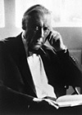
The Bank of Sweden Prize in Economic Sciences in Memory of Alfred Nobel 1984
"for having made fundamental contributions to the development of systems of national accounts and hence greatly improved the basis for empirical economic analysis"
Richard Stone
Great Britain
Notes:
1955年至1980年期间，斯通担任剑桥大学财务与会计教授。其间，他一方面从事于英国计量经济模型的建立工作，另一方面，还以各国国民经济核算的实践为基础，进一步修订了联合国《国民经济核算体系及辅助表》（称旧SNA）。成功地推出了联合国《国民经济核算体系（1968年）》（System of National Accounts通常简称为新SNA）。此后，他还致力于研究改进社会和人口的统计分析方法，为联合国制订了《社会和人口体系》。（通常被称作SSDS——System of Social and Demographic Statistics），并试图把国民经济核算与社会和人口统计体系结合起来。1976年他任剑桥大学冈维尔——开佑斯学院名誉研究员。1978年，由英皇授予爵士称号，被选为皇家经济学会主席。
斯通与1980年退休后，虽然不再担任一些国际组织和学术机构的要职，但其学术活动和学术思想并未因此而消退，相反却得到了西方学术理论界的进一步认可和推崇。1984年，瑞典皇家学院向其颁发诺贝尔经济学奖就是一个最好的例证。另一方面，除从事一些个人的学术研究外，以后的大部分时间，他与联合国仍保持着相当密切的联系和合作，并负责组织和协调世界各国国民核算专家或统计学家，共同对1968年SNA进行合乎需要的修订，以更好地适应世界经济形势的发展和变化。
1994年，联合国、世界银行、国际货币基金组织、经济合作和发展组织及欧洲共同体委员会共同颁布了1993年SNA。该体系的问世，应该说在很大程度上与斯通的早期贡献是分不开的。

Slide 15
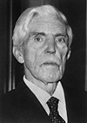
The Bank of Sweden Prize in Economic Sciences in Memory of Alfred Nobel 1989
"for his clarification of the probability theory foundations of econometrics and his analyses of simultaneous economic structures"
Trygve Haavelmo
Norway
Notes:
哈维默对经济计量学的最重要贡献是在经济计量学中引入了概率方法。他特别重视经济分析中常被忽略的随机因素。在1941年的博士论文中，他就首次把统计学引入经济预测，得出从随机抽样的调查中推演经济理论的方法以及如何利用统计数字来验证经济理论并进行经济预测的方法。哈维默把随机模型看做是经济计量学的基础，这对经济计量学的建立和发展具有重大影响，使经济学理论更加符合科学性。
经济计量学的概率论方法
特里夫·哈维默
哈维默的工作中最引人注目的成就体现在其博士论文《经济计量学概率方法》中，该论文发表于《经济计量学》杂志1944年7月增刊上。这篇论文的创作目的是让经济学家确信，他们应该将概率论模型作为经济研究的一个基础。今天，在经济计量学这门课程中，概率模型是一个必不可少的学习内容。从这一点我们可以看出，将概率论引入计量经济学之后给该学科带来了多么大的革命。 哈维默在经济研究中极为重视以往经济分析中常被忽略的随机因素，他把随机因素看成是经济计量学的基础。哈维默正是从随机因素出发，为分析经济变量之间的相互关系提供了一种理论基础。
哈维默指出，在实际工作中，即使那些不愿意运用概率论方法的人们进行的研究中，最终都会依赖于可能非常含混的概率或随即变量的概念。因为无论如何，理论和事实之间总是存在一点差距的。其中有些差距被认为是允许的，而有些差异则被看成是“实际上是不可能的”。这种分类本来就体现了某种概率论方法。哈维默认为，到目前为止，全部经济规律都可以用概率的方法来重新表述。
联立经济结构分析
特里夫·哈维默
从1910年前后，试图估计需求曲线的经济学家们一直在被现在成为联立方程问题的困惑中苦苦探索。因为要估计需求弹性，就必须在商品数量和价格之间建立回归关系。但结果有时是令人吃惊的，因为价格和数量之间的回归关系既可以代表供给曲线也可以代表需求曲线。二十世纪三十年代，经济学界在对经济周期的分析中就出现了类似的问题。这些问题的实质在于经济变量都是由若干关系同时决定，即经济关系的联立问题。哈维默在研究中也曾经从方法论的角度出发，指出凯恩斯在《通论》中存在的有关联立问题的一点纰漏：凯恩斯通过将消费倾向的乘数效应合并到投资中来证明收入由投资决定，但他又认为消费是以消费和投资的加总而存在的。哈维默认为这实质上是一种联立方程问题，哈维默对凯恩斯的这种反击导致了它将联立方程模型作为计量经济学的一种基本模型的尝试。 正是哈维默的研究区分了结构方程和简化方程的差别。他认为前者是经济理论给定的方程，后者则是当我们把内生变量作为外生变量和随机扰动的函数，并对其求解时得到的方程。显然结构方程和简化方程的自律性是存在着差异的

Slide 16
创立
Frisch
经典计量经济学
建立第1个应用模型
Tinbergen
建立概率论基础
Haavelmo
发展数据基础
Stone
发展应用模型
Klein
建立投入产出模型
Leontief

Slide 17
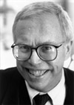
The Bank of Sweden Prize in Economic Sciences in Memory of Alfred Nobel 2000
"for his development of theory and methods for analyzing selective samples”
James J Heckman
USA
Notes:
詹姆斯·赫克曼(JamesJ.Heckman)1944年4月19日生于美国伊利诺斯州的芝加哥，曾就读于科罗拉多学院数学系，1971年获普林斯顿大学经济系博士学位。曾在哥伦比亚大学、耶鲁大学、和芝加哥大学任教。微观计量经济学的开创者，因对分析选择性抽样的原理和方法所做出的发展和贡献，与丹尼尔·麦克法登一起荣获2000年诺贝尔经济学奖。
从1995年起，赫克曼就在芝加哥大学获任亨利·舒尔茨杰出成就经济学教授，为芝加哥大学的教授。赫克曼在经济学领域的研究内容涉及诸如社会项目评估、非连续选择和纵向数据的计量经济学模式、劳工市场经济学以及收入分配的模式选择等等。
2000年的诺贝尔经济学奖授予两位美国经济学家詹姆斯·赫克曼和丹尼尔·麦克法登，以奖励他们发展广泛应用在经济学以及其他社会科学中对个人和住户的行为进行统计分析的理论和方法。尤其是，对赫克曼奖励他“对分析选择性抽样的原理和方法所做出的发展和贡献”获奖。对麦克法登奖励他对分析离散抉择的理论和方法的发展。这两位经济学家所从事的学科领域可称为微观计量经济学。早年计量经济学主要都用在宏观经济学上，即主要研究以国民经济为主体的经济行为。微观经济学问题，即个人、住户和企业的经济行为问题；例如，决定个人在教育、就业、住房等方面选择的经济因素是什么，不同的劳动市场和教育计划对个人收入和就业有什么激励影响等等。这类问题以前很少有人研究。其原因之一是这方面的统计数据不容易找到。近三十年来，微观统计数据开始越来越丰富，使得微观计量经济学研究就有了可能。但是这里有许多新的统计上的问题要解决。例如，个人或住户行为的统计样本不一定是随机的，从而不一定有代表性；影响个人行为的某些特征是不可观察的等等。

Slide 18
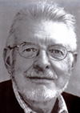
The Bank of Sweden Prize in Economic Sciences inMemory of Alfred Nobel 2000
"for his development of theory and
methods for analyzing discrete choice"
Daniel L McFadden
USA
Notes:
1962年获得美国明尼苏达大学博士学位，现为加州大学伯克利分校经济学教授和计量经济学实验室主任。
他的研究领域包括：计量经济学及经济学理论以往研究课题：隐含变量模式、选择模式及应用、大规模抽样计量经济学、抽样理论、经济生产理论以及消费理论。目前正在研究的课题有老龄化趋势经济学、储蓄行为，人口统计学趋势、住房流动性、健康和死亡比例研究、利用计量心理学数据进行的消费者需求分析以及计量经济学模拟方法研究。此次他以“对分析离散选择的原理和方法所做出的发展和贡献”而获奖。
麦克法登的所谓离散抉择分析是指个人在有限种可能中作出抉择的行为分析。例如，个人对职业、住地、交通工具等等的选择，都是有限的离散抉择。在麦克法登以前，对这种抉择的研究都缺乏经济理论基础。麦克法登的理论从经典的微观经济学出发，即个人都有一个以备选物为自变量的效用函数，抉择的原则是使效用函数达到极大。但是由于人们不可能观察到影响抉择的所有因素，因此，统计数据也都是有偏差的。麦克法登意识到观察上具有同样特征的个体群中还有随机变化，于是在模型中作了处理。由此可以预测人口中选择不同的备选物的人群比例。麦克法登更为系统的贡献是他发展了所谓条件logit分析理论。这一理论可以用下列例子来说明。假设人口中面临若干种备选物，例如，备选的是交通工具：自行车、汽车、公交车、地铁等。每种备选物都有一定的特征，例如，各种交通工具的费用、所需时间等等；每个个人都有一系列特征，例如，年龄、收入、教育程度等。有关数据都可以通过统计调查得到。但此外，还有一些不可观察的特征被处理为随机“误差项”。麦克法登假定这些随机误差都有一些特殊的分布特征。
詹姆斯-J-赫克曼和丹尼尔-L-麦克法登显然又都是经济学家中的数学家。事实上，赫克曼有数学学位，而麦克法登有物理学位。他们的研究工作即使从数理统计的角度来看，也都有重大突破。就如Tobin (1981年诺贝尔经济奖获得者) 因为在宏观计量经济学中提出一种估计方法以后，就出现了Tobit这个术语，赫克曼修正法也被后人称为Heckit法。它与麦克法登的条件logit分析都已经成为计量经济学和数理统计学中的经典。

Slide 19
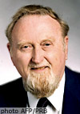
The Bank of Sweden Prize in Economic Sciences inMemory of Alfred Nobel 2003
"for methods of analyzing economic time series with common trends (cointegration)"
Clive W. J. Granger
UK
Notes:
从访问普林斯顿的20世纪60年代早期开始，格兰杰是一位非常有影响的时间序列计量经济学学者。他的论文几乎涵盖了过去40年间该领域的主要进展，没有格兰杰的分析方法，进行时间序列计量方面的实证分析几乎是不可能的。
格兰杰的学术作品有两个突出的特点，学术思想与实际问题密切相关；很强的可读性，因此很多内容已经成为引用的经典。这些方面的长处与他本人的天才资质有关，还和他的学习经历有关。早在读高中时，他就曾在两个语法学校就读。而且他喜欢纯粹的数学思维训练，在初学经济学时，就对当时只会纯文字描述的经济学家感到遗憾。
诺贝尔奖评委会认为，格兰杰的工作改变了经济学家处理时间序列数据的方法，对研究财富与消费、汇率与价格、以及短期利率与长期利率之间的关系具有非常重要意义。目前美国联邦储备委员会和许多国家的中央银行都使用这一方法来进行评估和预测。

Slide 20
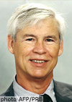
The Bank of Sweden Prize in Economic Sciences inMemory of Alfred Nobel 2003
"for methods of analyzing economic time series with time-varying volatility (ARCH)"
Robert F. Engle
USA
Notes:
Robert F. Engle是美国纽约大学教授，2003年诺贝尔经济学奖得主。其所创立的ARCH (Auto Regressive Conditional Heteroskedasticity) 模型在经济、财务、统计等跨学界的贡献，让瑞典皇家科学院认为他“不仅是研究人员学习的光辉典范，而且也是金融分析家的楷模，不仅为研究人员提供了不可或缺的工具，还为分析家们在资产定价和投资组合风险评估方面找到了快捷方式”。除了ARCH模型，恩格尔教授在计量经济(econometrics)领域的重要原创性研究成果，还包括GARCH 模型、共整合模型(Cointegration)、弱外生性 (Weak Exogeneity)、ACD (Autoregressive Conditional Duration) 模型、以及CAViaR 模型。在恩格尔教授百篇以上的学术论著中，他也将这些自己首先提出的模型应用到股票市场、选择权市场与外汇市场的研究上；恩格尔教授目前的研究兴趣是资本市场微结构的实证研究 (empirical market microstructure)。

Slide 21
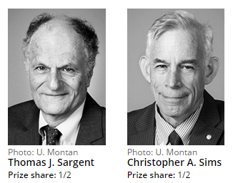
The Sveriges Riksbank Prize in Economic Sciences in Memory of Alfred Nobel 2011
"for their empirical research on cause and effect in the macroeconomy"
USA
Notes:
托马斯-萨金特（ThomasJ.Sargent），现斯坦福大学胡佛研究所研究员，曾执教于明尼苏达大学、芝加哥大学和哈佛大学，目前任教于纽约大学。自70年代初以来，萨金特一直是理性预期学派的领袖人物，为新古典宏观经济学体系的建立和发展作出了杰出贡献。1943年生于美国加利福尼亚州帕萨迪纳美国经济学家，擅长于总体经济学、货币经济学、时间序列等领域。
1987年在斯坦福大学胡佛研究所资深研究员至今。萨金特于1964年获伯克利加州大学文学学位。1968年获哈佛大学哲学博士学位。曾执教于明尼苏达大学、芝加哥大学和哈佛大学，2003年任教于纽约大学至今。 ^{[1]} 2017年6月，他加盟北京大学汇丰商学院，组建“萨金特数量经济与金融研究所”，聚焦于宏观经济、国际经济、数量金融等领域，研究人工智能和大数据在经济与金融的分析预测中的作用。他还将亲自参与博士研究生的培养工作，开设高级宏观经济学、计算机语言与数量经济学等课程。2018年6月，北京大学决定授予萨金特教授“名誉教授”称号。

Slide 22
微观计量：
选择性样本模型
非
经典计量经济学
Heckman
微观计量：
离散选择模型
McFadden
Granger
时间序列：
协整理论—现代宏观计量
时间序列：
ARCH—现代金融计量
Engle

Slide 23
应用统计学和计量经济学的前生后世
计算机科学和技术的高速发展
17-18世纪
18-19世纪
1920’年代
1970’年代
21世纪后
1
3
5
国势学派、
政治算术学派
经典统计计量理论
后现代大数据时代
2
4
数理统计学派、社会统计学派
现代计量理论和方法
For more details for Nobel Prize in Economics, see:
https://www.nobelprize.org/prizes/lists/all-prizes-in-economic-sciences/
Notes:
英国配第(William Petty,1623～1687)著。作者是古典政治经济学的奠基人。本书是他独创地应用算术方法来研究社会经济问题的典型著作。算术方法的根本精神是重实证,反对主观想象,“用数字、重量和尺度的词汇来表达自己想法的问题”。他用各种数字比较英、荷、法3个国家的国力;根据一些数字推论出地价、房屋价值、人口价值以及国家的财富等。

Slide 24
如何理解大数据、人工智能时代
1
大 大而不全 大而不深 大而不精
数据 风险激增 真假难辨 依赖算法
2
万物皆（数字）数据：文字、图像、音频、视频、表情、心情……

Slide 25
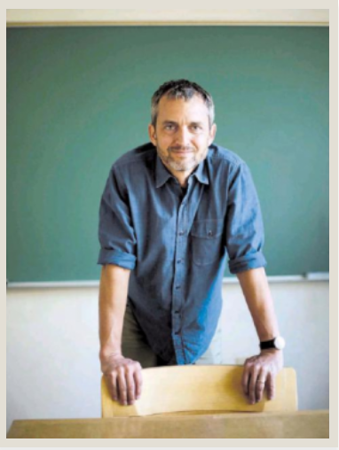


大数据时代：信息回声筒 Echo Chamber
观点 01
1.520万
观点 02
2.983万
观点 03
3.071万
观点 04
1.880万
Matthew Gentzkow, Clark Medalist 2014

Slide 26
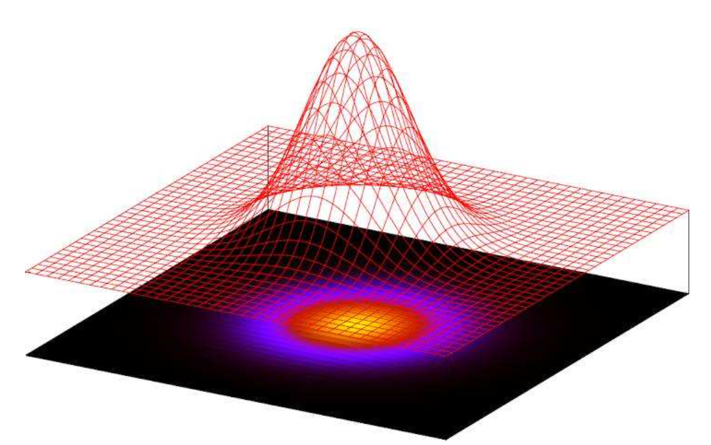

信息的集中与分散：

Slide 27
Why do we study econometrics?
Rare in economics (and many other areas without labs!) to have experimental data
Need to use nonexperimental, or observational data to make inferences
Important to be able to apply economic theory to real world data

Slide 28
Why it is so important?
An empirical analysis uses data to test a theory or to estimate a relationship
A formal economic model can be tested
Theory may be ambiguous as to the effect of some policy change – can use econometrics to evaluate the program
It’s a Big Data times.

Slide 29
The Question of Causality
Simply establishing a relationship between variables is rarely sufficient
Want to get the effect to be considered causal
If we’ve truly controlled for enough other variables, then the estimated effect can often be considered to be causal
Can be difficult to establish causality

Slide 30
Purpose of Econometrics
Structural Analysis
Policy Evaluation
Economical Prediction
Empirical Analysis

Slide 31
Methodology of Econometrics
1. Statement of theory or hypothesis.
2. Specification of the mathematical model of the theory.
3. Specification of the statistical, or econometric model.
4. Obtaining the data.
5. Estimation of the parameters of the econometric model.
6. Hypothesis testing.
7. Forecasting or prediction.
8. Using the model for control or policy purposes.

Slide 32
Example：Kynesian theory of consumption
1. Statement of theory or hypothesis.
Keynes stated: The fundamental psychological law is that men/women are disposed, as a rule and on average, to increase their consumption as their income increases, but not as much as the increase in their income.
In short, Keynes postulated that the marginal propensity to consume (MPC)边际消费倾向, the rate of change of consumption for a unit change in income, is greater than zero but less than 1

Slide 33

2.Specification of the mathematical model of the theory
A mathematical economist might suggest the following form of the Keynesian consumption function:
Consumption expenditure
Income

Slide 34
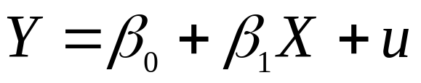
3. Specification of the statistical, or econometric model.
To allow for the inexact relationships between economic variables, the econometrician would modify the deterministic consumption function as follows:
This is called an econometric model.
U, known as disturbance, or error term

Slide 35
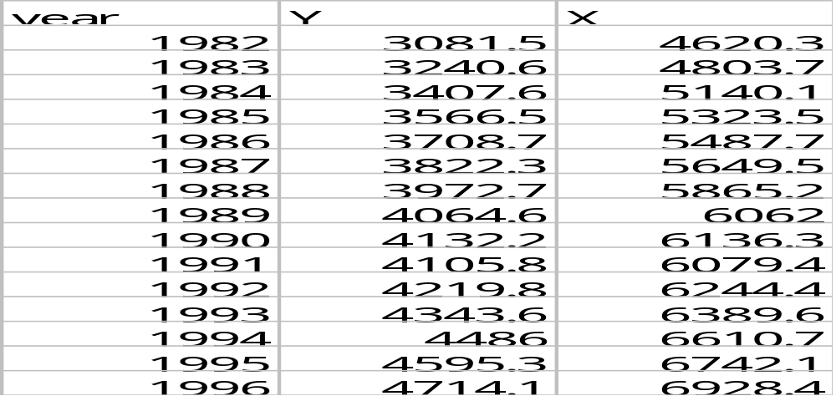
4. Obtaining the data.
Sourse: Data on Y (Personal Consumption Expenditure) and X (Gross Domestic Product),1982-1996) all in 1992 billions of dollars

Slide 36
5. Estimation of the parameters of the econometric model.
reg y x
Source | SS df MS Number of obs = 15
-------------+------------------------------ F( 1, 13) = 8144.59
Model | 3351406.23 1 3351406.23 Prob > F = 0.0000
Residual | 5349.35306 13 411.488697 R-squared = 0.9984
-------------+------------------------------ Adj R-squared = 0.9983
Total | 3356755.58 14 239768.256 Root MSE = 20.285
------------------------------------------------------------------------------
y | Coef. Std. Err. t P>|t| [95% Conf. Interval]
-------------+----------------------------------------------------------------
x | .706408 .0078275 90.25 0.000 .6894978 .7233182
_cons | -184.0779 46.26183 -3.98 0.002 -284.0205 -84.13525
------------------------------------------------------------------------------

Slide 37
6. Hypothesis testing.
As noted earlier, Keynes expected the MPC to be positive but less than 1. In our example we found it is about 0.70.
Then, is 0.70 statistically less than 1? If it is, it may support keynes’s theory.
Such confirmation or refutation of econometric theories on the basis of sample evidence is based on a branch of statistical theory know as statistical inference (hypothesis testing)

Slide 38
7.Forecasting or prediction.
To illustrate, suppose we want to predict the mean consumption expenditure for 1997. The GDP value for 1997 was 7269.8 billion dollars. Putting this value on the right-hand of the model, we obtain 4951.3 billion dollars.
But the actual value of the consumption expenditure reported in 1997 was 4913.5 billion dollars. The estimated model thus overpredicted.
The forecast error is about 37.82 billion dollars.

Slide 39
Using the model for control or policy purposes.
This is on the opposite way of forecasting.

Slide 40
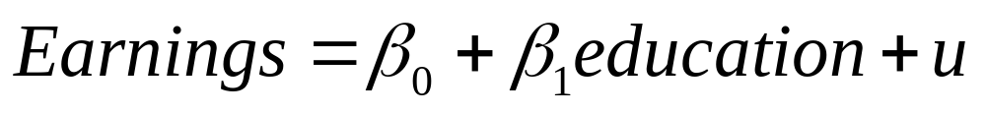
Example:
Returns to Education
A model of human capital investment implies getting more education should lead to higher earnings
In the simplest case, this implies an equation like

Slide 41
Example: (continued)
The estimate of b1, is the return to education, but can it be considered causal?
While the error term, u, includes other factors affecting earnings, want to control for as much as possible
Some things are still unobserved, which can be problematic

Slide 42
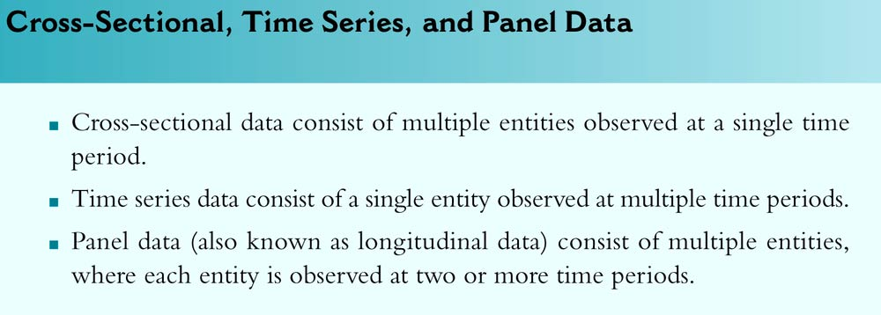
Types of Data Sets

Slide 43
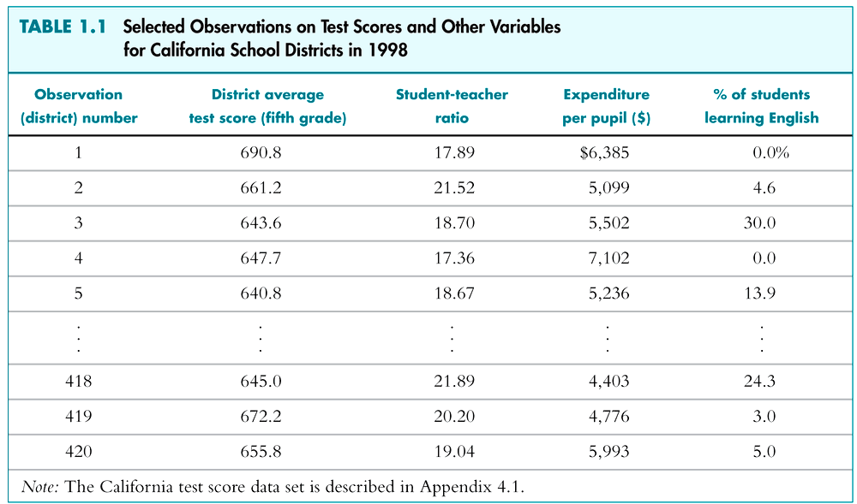

Slide 44
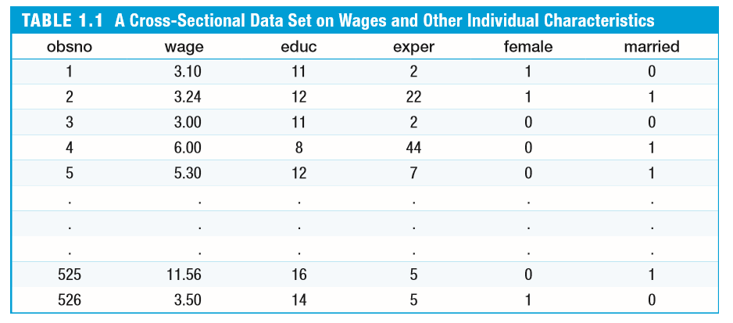

Slide 45
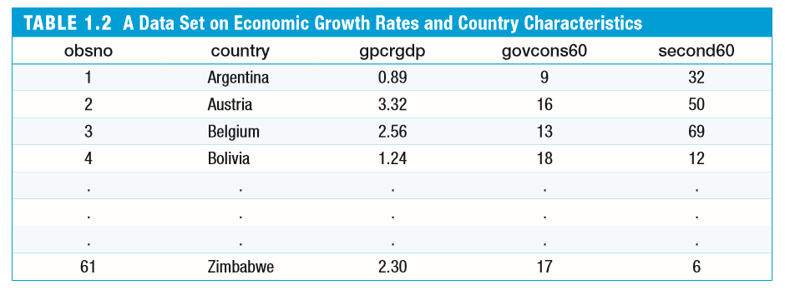

Slide 46
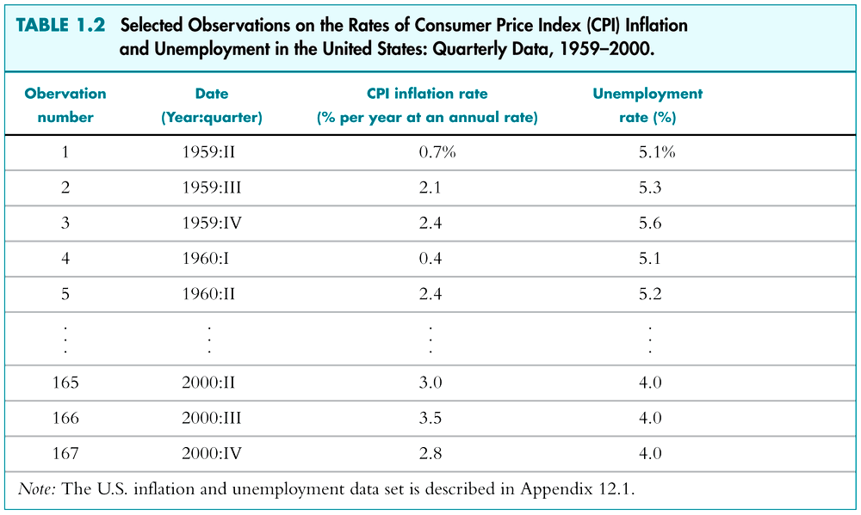

Slide 47
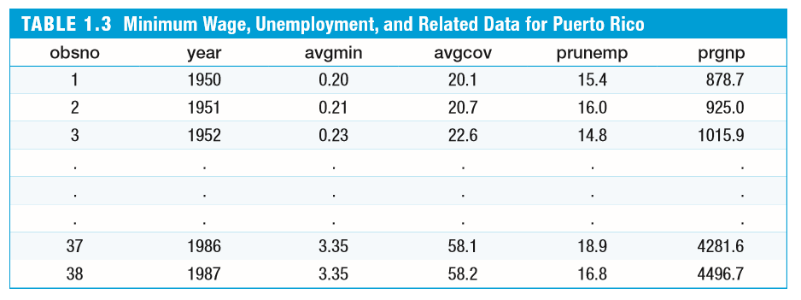

Slide 48
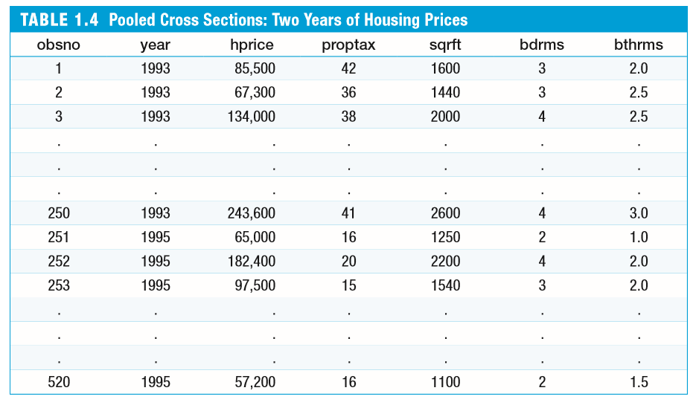

Slide 49
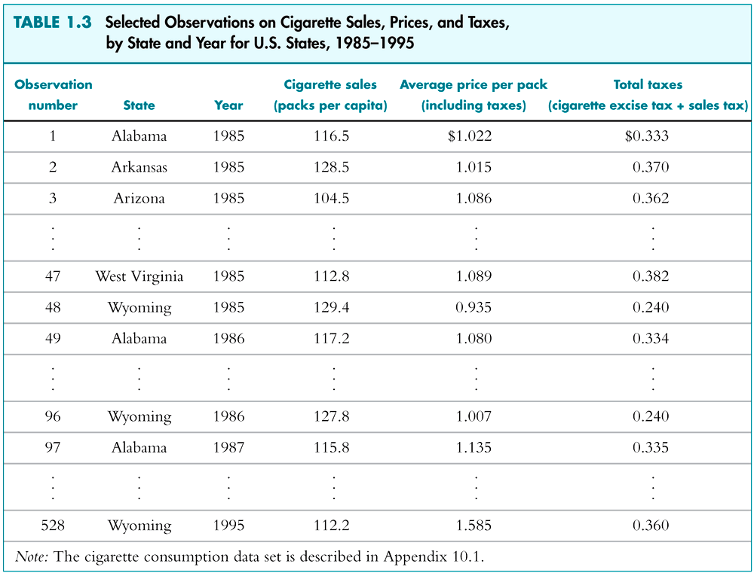

Slide 50
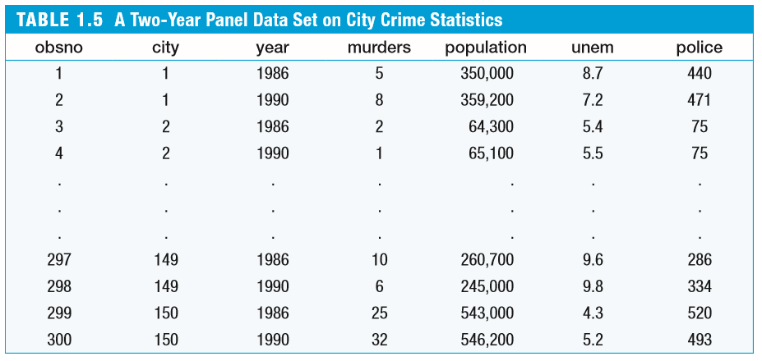

Slide 51
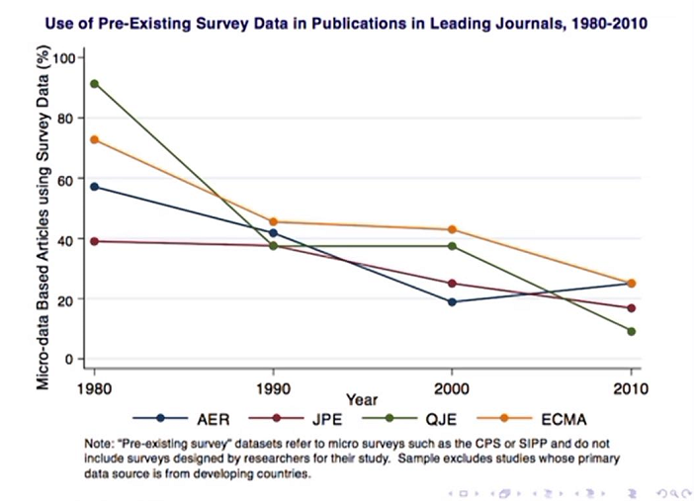
Survey Data VS Administrative Data

Slide 52
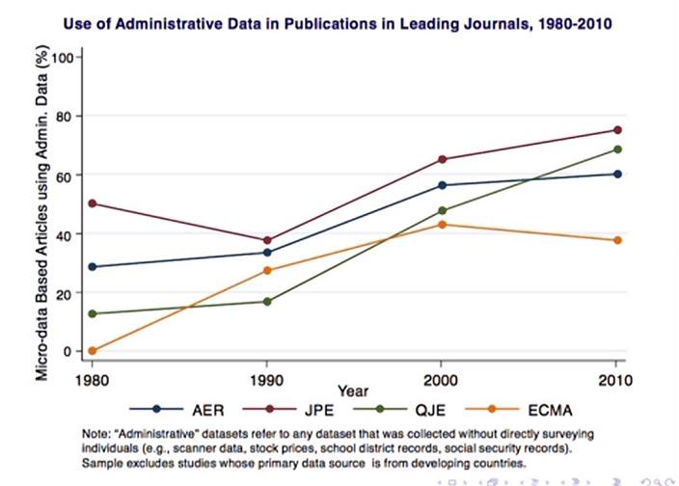
Survey Data VS Administrative Data

Slide 53
Homework
Review the basic statistics
Read through Chap. 1

